Slide 1
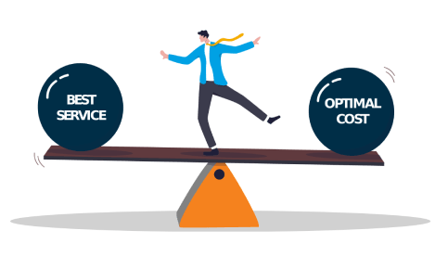
Анализ данных о продажах и инвентаре для оптимизации запасов
Исследования по улучшению управления запасами
через анализ данных о продажах и инвентаре
Разработка и тестирование оптимизационных моделей
Notes:
Иллюстрацию меняем на релевантную теме урока!

Slide 2

Данис Юмакаев
Давайте знакомиться!
Аналитик больших данных, 2022
Живу в городе Стерлитамак
Люблю статистику. Интересуюсь спортом и музыкой. Нравится изучать языки. За последний год подсел на подкасты.
Работаю инженером-проектировщиком с 2015 года. Занимаемся автоматизацией под ключ для ленточных конвейеров, узлов учета энергии и тд
Notes:
Стандартный слайд знакомства. Не меняем его, меняем текст в нем.

Slide 3
Актуальность темы
Необходимость эффективного управления запасами в современном бизнесе.
Цель и задачи исследования:
Анализ данных о продажах и инвентаре для оптимизации запасов и повышения эффективности управления.
Обзор структуры работы:
Практический подход к оптимизации запасов, включая сбор и анализ данных, разработку моделей и их тестирование.
3

Slide 4
План проекта
1
2
3
4
Обоснование необходимости оптимизации запасов
Выбор методологии
Подготовка синтетически сгенерированных данных
Визуализация ключевых показателей и трендов
5
6
7
8
Представление моделей EOQ и ROP
Прогнозирование продаж и заказов
Анализ полученных результатов
Формулировка выводов и рекомендаций
9
10
11
Указание на ограничения проведенного исследования
Предложение направлений для будущих исследований
Открытие для вопросов и обсуждения аудитории.
4
Notes:
Стандартный слайд. Не меняем его, меняем текст в нем.

Slide 5
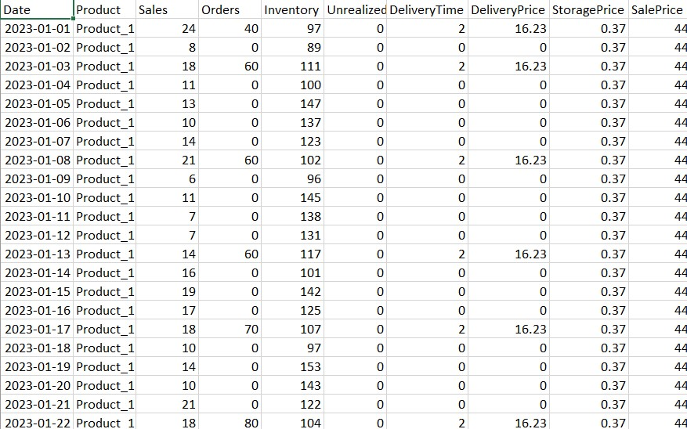
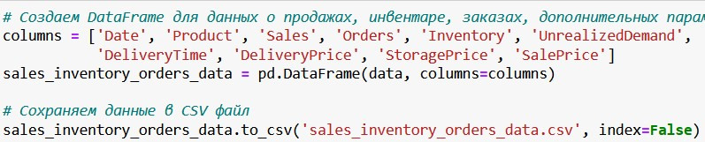
Генерация данных
Создал сценарий для генерации данныхо продажах, инвентаре и заказах для нескольких продуктов в течение года
Задаем переменные товаров, даты, продаж, заказов, уровень инвентаря, времени доставки, цены доставки, цены хранения и цены продажи. Также сезонные факторы
Создаем DataFrame и сохранение данных в CSV файл
5

Slide 6
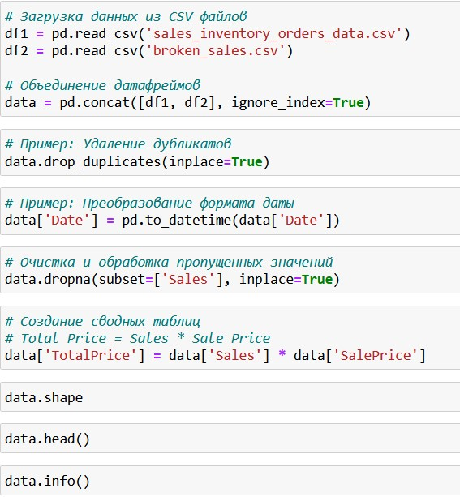
Подготовка данных для анализа
Объединение различных источников данных для полноты анализа.
Удаление дубликатов, аномалий и выбросов.
Обработка пропущенных значений.
Преобразование форматов данных, включая даты.
Создание сводных таблиц для удобства использования.
6

Slide 7
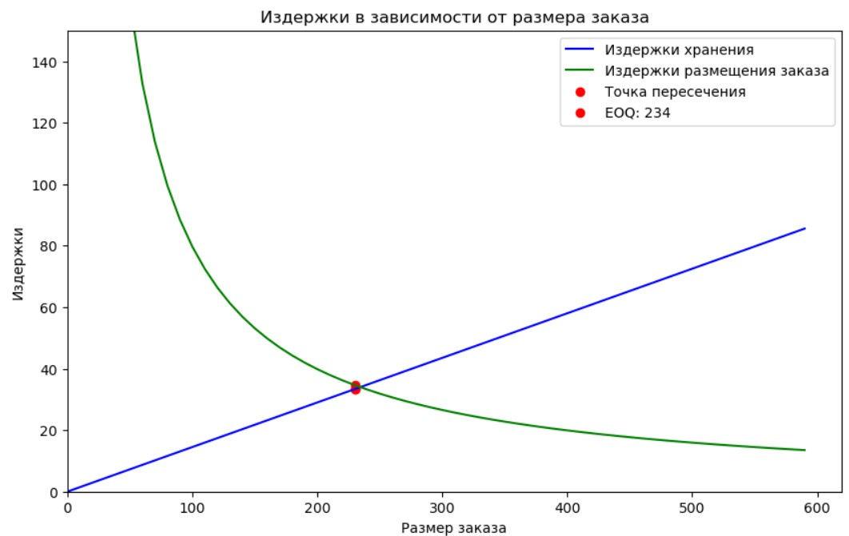
Модель экономического заказа (EOQ)
Модель экономического заказа (EOQ) помогает оптимизировать размер заказа, минимизируя общие затраты на заказ и хранение
Расчитывается с учетом скорости продаж, стоимости заказа и затрат на хранение.
Применил модель к сгенерированным данным и нашел оптимальное количество товара для заказа, учитывая баланс между затратами на удержание запасов и затратами на размещение заказа
Сделал визуализацию оптимальных заказов
7

Slide 8
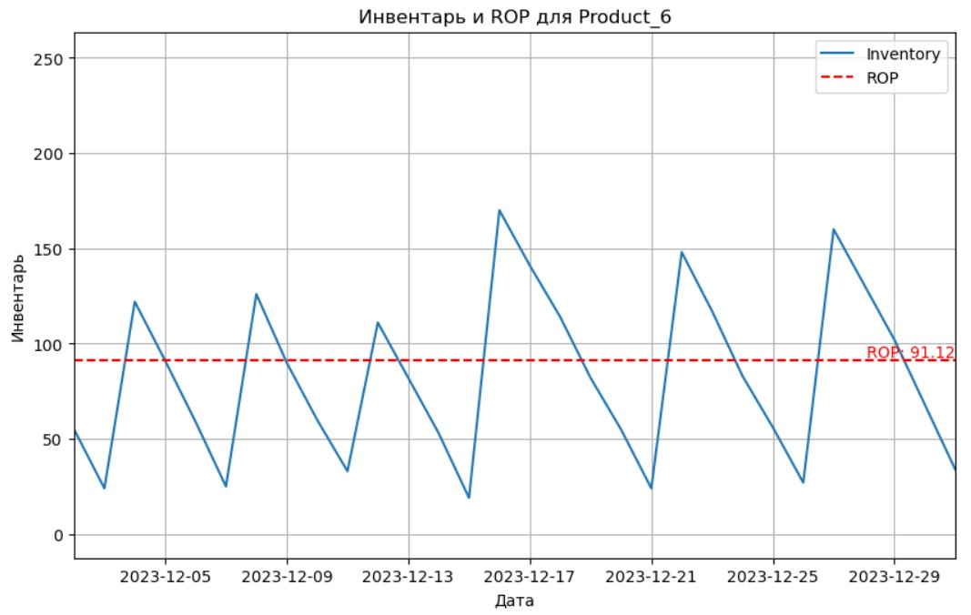
Модель точки заказа (ROP)
Рассматривает временные факторы и дает сигнал для заказа, когда уровень инвентаря опускается до определенной точки.
Расчет учитывает текущий уровень инвентаря, скорость продаж и среднеквадратическое отклонение.
Применил модель к сгенерированным данным и нашел точку, когда следует разместить новый заказ, чтобы избежать дефицита товара, основываясь на уровне инвентаря
Сделал визуализацию модели
8

Slide 9
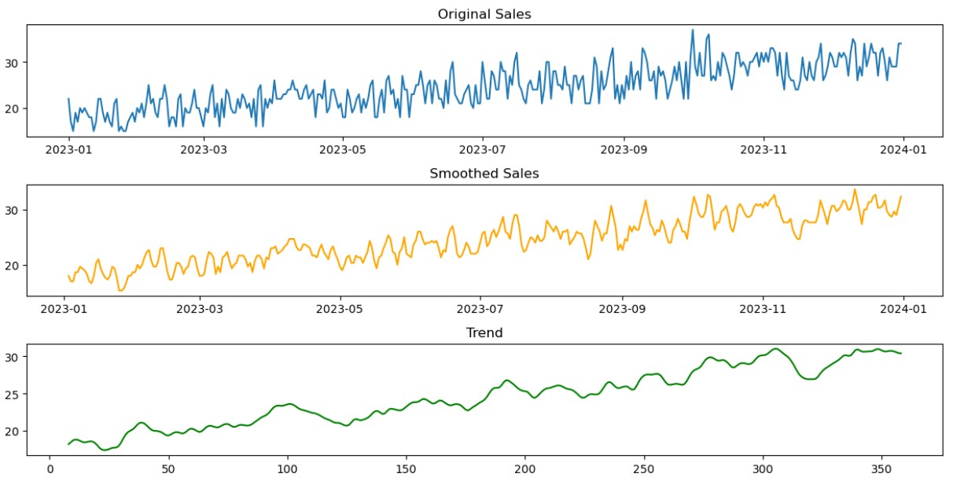
Принцип Сезонного Управления Запасами
Сезонное управление запасами — стратегия, адаптирующая уровень запасов в зависимости от сезонных колебаний в спросе на товары или услуги.
Изучает периодические колебания спроса.
Позволяет избежать избыточных запасов в периоды низкого спроса.
Гарантирует наличие товаров в пиковые периоды, удовлетворяя потребности клиентов
Сделал визуализацию модели
9

Slide 10
Достигнутые цели
Оптимизация Управления Запасами:
Разработали модели EOQ и ROP для оптимизации уровня инвентаряс учетом динамической адаптации к изменениям в спросе.
Сезонное Управление Запасами:
Успешная интеграция принципов сезонного управления запасами для адаптации запасов к периодическим колебаниям спроса.
Внедрение и Тестирование:
Тестирование на сгенерированных данных для контроля инвентаря.

Slide 11
Идеи на будущее
Расширение Моделей:
Интеграция дополнительных моделей оптимизации для более полного управления запасами.
Рассмотрение многомерных аспектов учета, таких как сезонность и изменчивость спроса.
Интеллектуальная Автоматизация:
Внедрение искусственного интеллекта и машинного обучения для более точных прогнозов и оптимизации заказов.
Интеграция с ERP-Системами:
Развитие совместимости с существующими системами предприятия для более эффективного управления ресурсами.
Обучение персонала:
Создание программ обучения для персонала по эффективному использованию и пониманию результатов моделей.
Коллаборация с Поставщиками:
Развитие партнерских отношений с поставщиками для оптимизации цепочки поставок и снижения затрат.

